Slide 1

راهـبردهای
حـل مسـئله
فصل اول:

Slide 2
1
رسم شکل
2
الگو سازی
3
فصل اول:
حذف حالت‌های نامطلوب
راهبردهای
حل مسئله
4
الگو یابی

Slide 3

1
3 عدد بعدی الگوهای زیر را بنویسید.
رابطه بین عددها را توضیح دهید.
مثال
5
6
7
, 2 , 3, 4, …… , …… , …….1
یک واحد یک واحد افزایش می‌یابد.
8
10
12
, 4 , 6 , …… , …… , …….2
دو واحد دو واحد افزایش می‌یابد.
21
25
29
, 5 , 9 , 13 , 17, …… , …… , …….1
چهار واحد چهار واحد افزایش می‌یابد.
44
40
36
60 , 56 , 52, 48 , …… , …… , …….
چهار واحد چهار واحد کاهش می‌یابد.

Slide 4
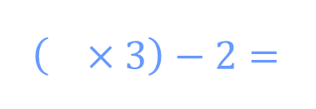
2
شکل دهم با چند چوب کبریت ساخته میشود؟چرا؟
مثال
(1)
(2)
(3)
(4)
1
4
7
10
3+
3+
3+
(3×شماره شکل)
2-
$$\left( ×3\right)−2=$$
10
28
شکل دهم با 28 چوب کبریت ساخته می‌شود.
3
7
4
10
2
4
1
1

Slide 5
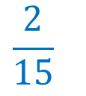
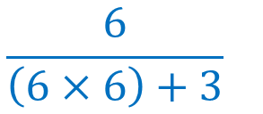
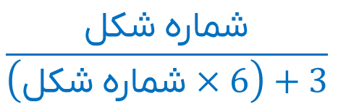
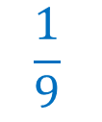
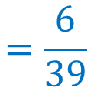
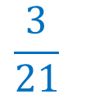
اگر شکل ها به همین ترتیب ادامه پیدا کند، چه کسری از شکل شماره6، رنگی خواهد بود؟
3
مثال
$$\frac{1}{9}$$
$$\frac{2}{15}$$
$$\frac{3}{21}$$
$$\frac{شکل شماره}{\left(شکل شماره×6\right)+3}$$
$$\frac{6}{\left(6×6\right)+3}$$
$$=\frac{6}{39}$$
36

Slide 6
در هر الگو، مشخص کنید به جای علامت سوال چه عددی قرار می گیرد؟
4
مثال
5
=
17
=
10
=
+
+
+
82
61
116
؟
8
7
9
11
8
9
×
5
6
×
7
8
56
×
5
5
25
30
9
20
؟
10
2
6
6
4
4
10
20
36
16

Slide 7
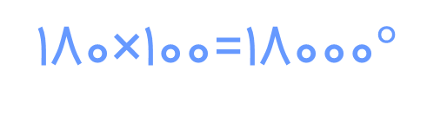

5
مجموع زاویه های داخلی یک 102 ضلعی را بدست آورید.
مثال
1
1
3
1
2
2
3 ضلعی
4 ضلعی
5 ضلعی
180=180×1
360=180×2
540=180×3
$$مثلث تعداد=ضلع تعداد−2$$
مجموع زاویه های داخلی
مثلث 102 ضلعی مثلث
180×100=18000$°$

Slide 8
در ریاضی با دو نوع الگوی عددی یا هندسی روبه رو می شویم.
4
کشف الگو، رابطه و نظم موجود بین دنباله های عددی یا هندسی کمک می کند تا بتوانید خواسته مسئله را به دست آورید.
الگو یابی
این راهبرد در مسئله هایی کاربرد دارد که بین شکل ها یا عددها، الگو و رابطه ٴ خاصی وجود داشته باشد.

